Slide 1
基于web的在线智能换脸修图工具
e键换脸
小组成员：陈远哲，刘欢，王鑫，仵海云

Slide 2
当下基于web的P脸工具需求日益增多：
大多p图软件都需要安装客户端，比如Photoshop，美图秀秀等。 而p图往往是临时的需求，下载客户端需要花费大量的时间及存储空间。
许多p图软件的使用有一定难度，比如Photoshop的p脸分为了好多流程，初学者不容易上手。
大多数用户只是想p脸恶搞下朋友，而当前修图软件功能太繁杂，却没有一个专注于p脸的软件。

Slide 3
我们的项目愿景
（1）、开发一款在线的,智能的,界面友好，操作简单的，基于web的图像处理工具
（2）、核心功能为一键换脸，我们将脸部关键点检索，脸部适配，脸部裁剪等功能整合起来，用户只需简单的操作即可实现复杂的换脸效果。
（3）、其他功能还有趣味贴图，颜值测试，图片美化等趣味性功能
（4）、支持将图片保存在本地，以及分享至朋友圈，微博等分享功能

Slide 4
我们的项目愿景
（5）、我们希望我们的产品能够成为一个轻便实用的web工具，被大多数普通网民所使用。
（6）、如果pc端的效果实现的差不多了，尽量还会优化手机浏览器端的用户体验。

Slide 5
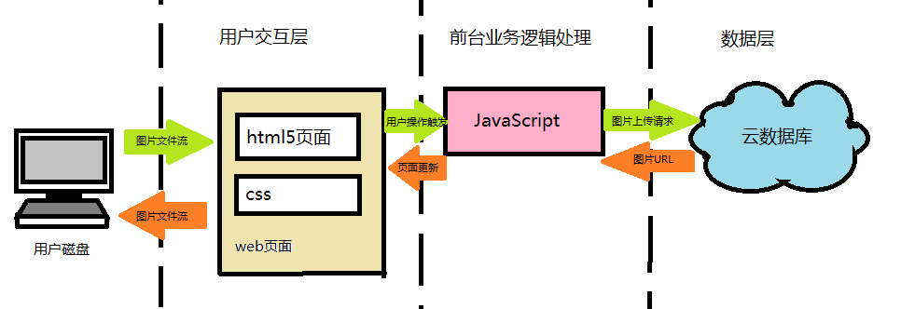
系统架构

Slide 6
系统架构

Slide 7
THANKS~~

